Slide 1
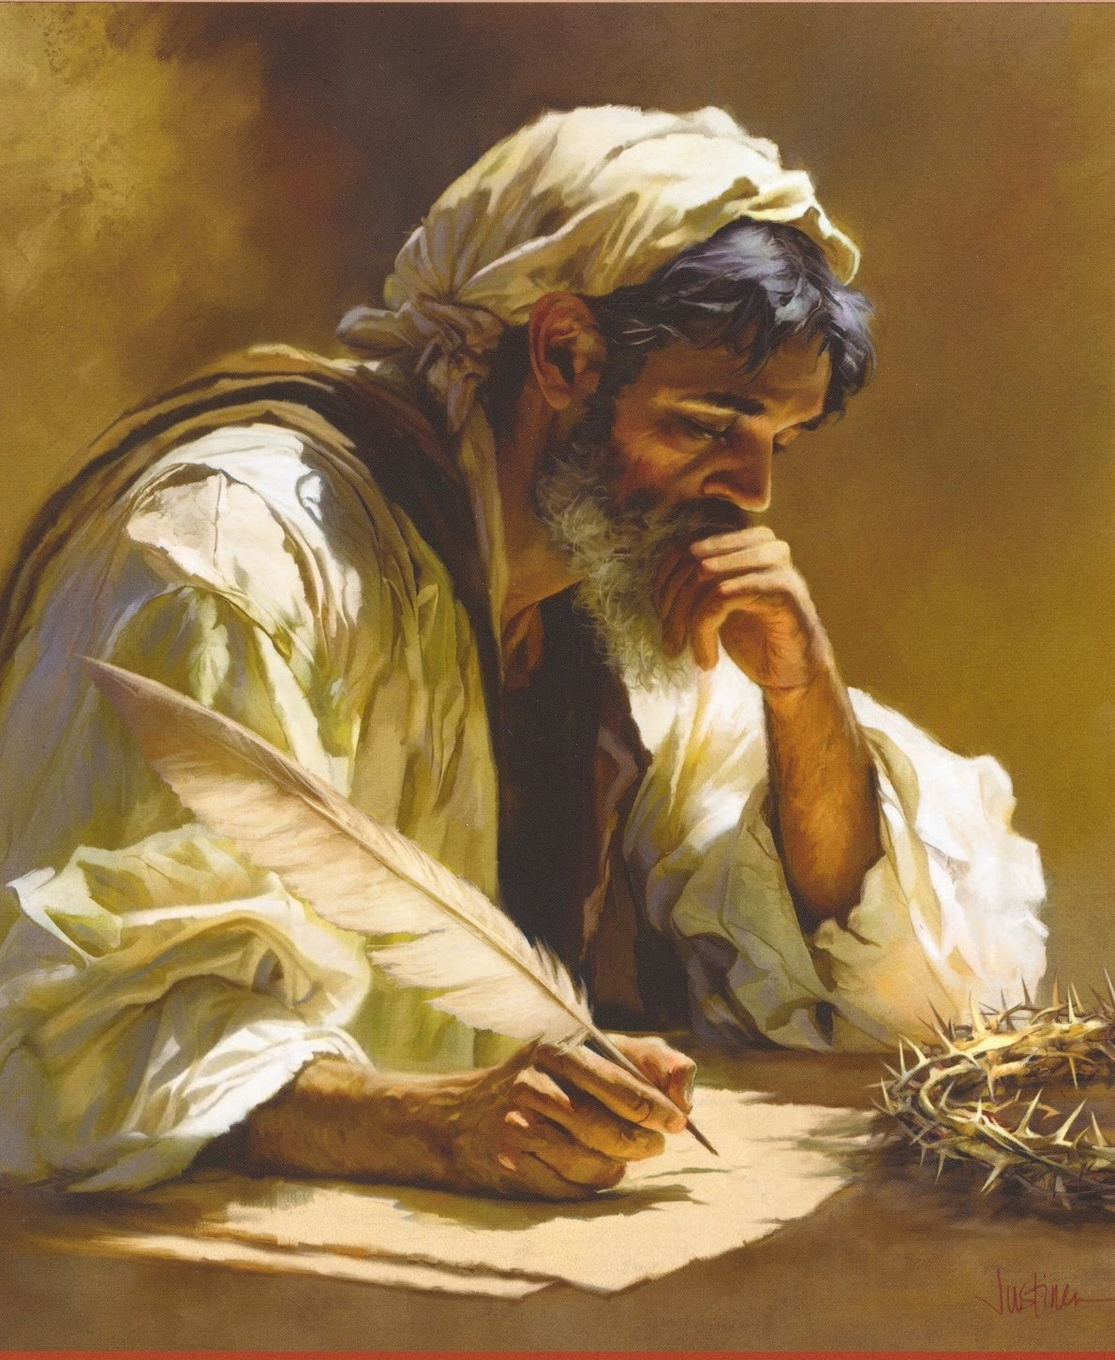

Slide 2

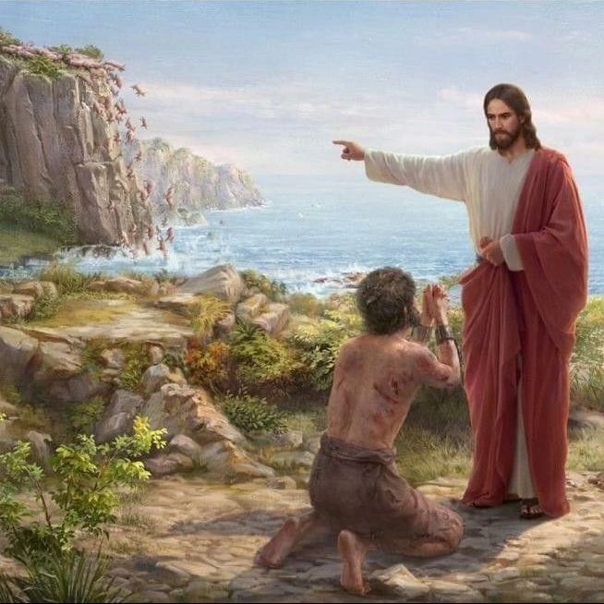
Para Memorizar
“Pero Jesús no le permitió, sino que le dijo: ‘Vete a tu casa, a los tuyos, y cuéntales las grandes cosas que el Señor ha hecho contigo y cómo tuvo compasión de ti’ ” (Mar. 5:19).

Slide 3
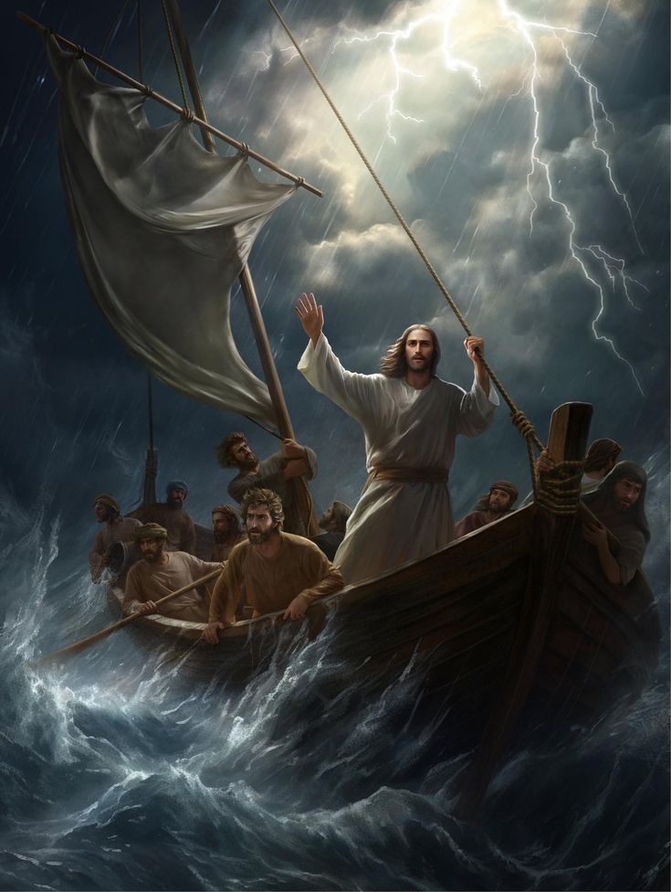
Enfoque del Estudio
Para el estudio de esta semana leamos los siguientes textos que nos darán el enfoque del estudio: Marcos 4:35-41; Salmos 104:1-9; Marcos 5; Números 27:17.
El ministerio de Jesús estuvo centrado mayormente en Galilea, especialmente en el lago, de aproximadamente 21 kilómetros de largo y 13 de ancho, y en sus alrededores. El lago de Galilea es el cuerpo de agua más grande de la zona y el centro de la vida de quienes habitaban cerca. El Mar de Galilea, también llamado Mar de Tiberiades, limitaba con las regiones de Galilea, Decápolis y Traconite. Este lago y sus ciudades próximas fueron testigos de muchas de las actividades de Jesús
Marcos 5 y 6 tratan temas similares a los de Marcos 1. En ellos, Jesús realiza milagros como la expulsión de demonios y la curación de personas además de predicar el evangelio. Por lo tanto, nuestro estudio repasará acontecimientos seleccionados de ambos capítulos que cubren esta gama de temas. Marcos nos hace recorrer los límites de este lago donde Jesús hizo grandes milagros. nos hace viajar rápidamente con Jesús desde el lago hasta la orilla de Gadara; luego vuelve a cruzar el lago hasta Capernaúm; desde allí viaja a Nazaret; luego cruza de nuevo el lago hasta un lugar apartado (Mr. 4:35-6:52).
En esta semana estudiaremos cinco retos que enfrento Jesús y como salió victorioso: 1) Calmando la tormenta; 2) Venciendo y expulsando demonios; 3) Venciendo la enfermedad; 4) Venciendo el Rechazo de su propio pueblo; 5) Venciendo la incomprensión,

Slide 4
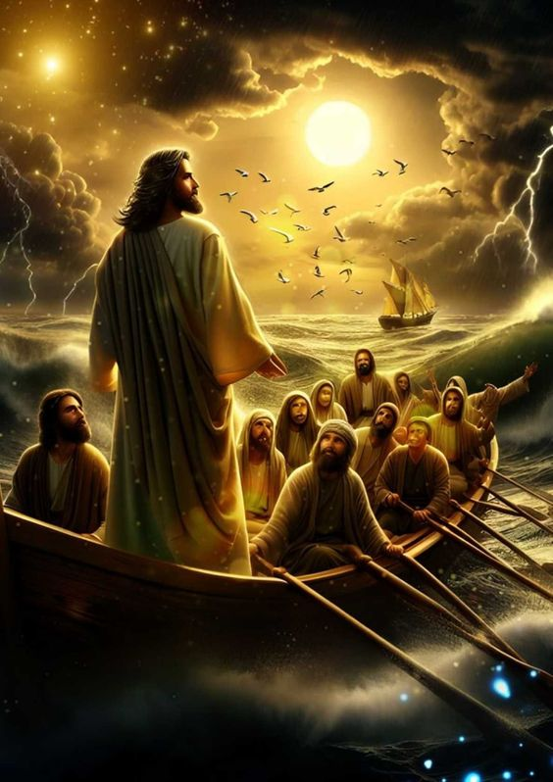
Sábado
Introducción a la Lección
J
esús pasó la mayor parte de su ministerio en la región de Galilea, al norte de Palestina. Como ya hemos dicho, el mar de Galilea es un lago pequeño en comparación con muchas masas de agua del mundo. Solo tiene unos 21 kilómetros de largo y 13 kilómetros de ancho en su punto más dilatado. Sin embargo, es la mayor masa de agua dulce de Palestina. Está situado en una depresión, con montañas que se elevan tanto al este como al oeste, una característica que favorece que las tormentas desciendan rápidamente sobre el lago. Se halla a 214 metros bajo el nivel del mar. Desemboca al sur en el río Jordán, que fluye por el valle Jordán a lo largo de 105 km y desemboca en el mar Muerto, el cual está a más de 400 metros bajo el nivel del mar, y es el punto terrestre más bajo del mundo.
Marcos 4 concluye con Jesús y sus discípulos en una barca, en medio de una tormenta en el mar de Galilea. Para asombro de sus discípulos, él pone fin a la tormenta simplemente dirigiéndose con autoridad al viento y a las olas. El capítulo 6 termina con otra escena en el lago. En esta ocasión, Jesús camina sobre las aguas para llegar hasta sus asustados discípulos. Entre estas dos historias de tormentas, Marcos 5 y 6 presentan a Jesús realizando una variedad de milagros y actividades en la tierra adyacente al lago. En esta semana nos centraremos en varios de esos relatos.
“Cristo debía identificarse con los intereses y las necesidades de la humanidad. El que era uno con Dios se vinculó con los hijos de los hombres mediante lazos que jamás serán quebrantados. Jesús «no se avergüenza de llamarlos hermanos». Hebreos 2:1 1. Es nuestro Sacrificio, nuestro Abogado, nuestro hermano, que lleva nuestra forma humana delante del trono del Padre, y por las edades eternas será uno con la raza a la cual redimió: es el Hijo del hombre. Y todo esto para que el hombre fuese levantado de la ruina y degradación del pecado, para que reflejase el amor de Dios y compartiese el gozo de la santidad…” (El camino a Cristo, pp. 14-16).

Slide 5
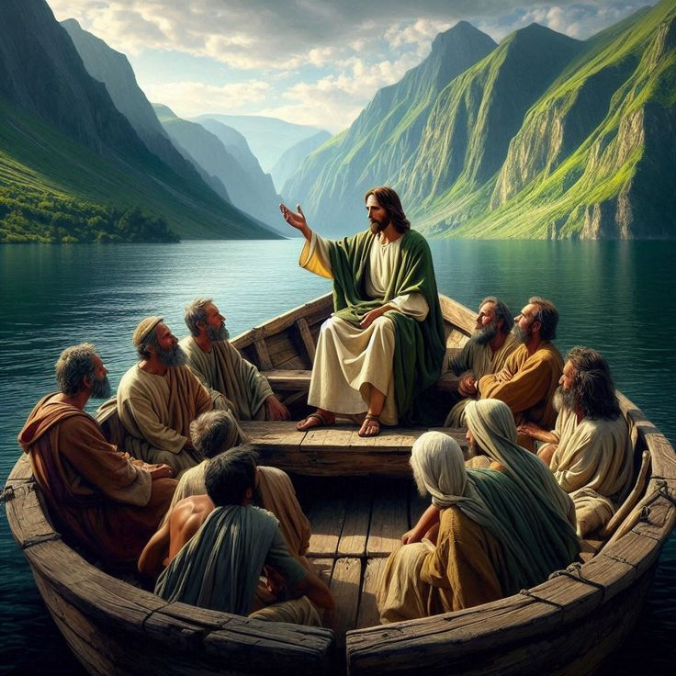
Domingo
CALMANDO UNA TORMENTA
“Y levantándose, reprendió al viento, y dijo al mar: Calla, enmudece. Y cesó el viento, y se hizo grande bonanza.” (Marcos 4: 39)
Lee Marcos 4:35 al 41. ¿Qué ocurre en esta historia y qué lecciones podemos aprender en ella acerca de quién es Jesús?
R. Después de una larga jornada de evangelismos, los diccípulos toma a Jesús en el bote y se hace al mar. Pero una tormenta los sorprende, con temor y miedo por la tormenta acuden a Jesús pidiendo ayuda. Él calma la tormenta, dejando la lección de que si Jesús viaja contigo no tienes por qué temer él está al control incluso de la naturaleza.
Este relato nos dice que Jesús llego en un barco, predico en ese mismo barco, trabajo en él y es el mismo barco para la tormenta. Este barco bien podría representar nuestra vida que es un barco que viaja en este mundo y que nos sirve para transportarnos a través de las aguas de este mundo. Pero notemos en este barco es necesario que Jesús viaje en él, para que cuando vengan las tormentas él diga calma, callen. Por eso es importante confiar en Cristo y no en nuestros esfuerzos, ya que Jesús tiene el poder divino para calmar la tormenta. La lección para este día, ¿Jesús está en tu barco, Jesús aprobaría a donde va tu barco? Deja que Cristo suba a tu barco y lo guie a puerto seguro.
“Nuestro divino Señor es suficiente para cualquier emergencia. Nada es imposible con él. Ha mostrado su gran amor por nosotros al vivir una vida de abnegación y sacrificio, y al morir una muerte de agonía. Id a Cristo tales como sois, débiles, impotentes y listos para morir. Depended plenamente de su misericordia. No hay dificultad interna o externa que no pueda ser vencida con su fortaleza. Algunos tienen temperamentos tempestuosos; pero Aquel que calmó al tormentoso Mar de Galilea dirá al corazón turbado: «Calla, enmudece». No hay ninguna naturaleza tan rebelde que Cristo no pueda subyugar, ningún temperamento tan tempestuoso que no pueda aplacar, si el corazón está entregado a la guardia de Cristo.” (En los lugares celestiales, p. 19).
Reflexionemos: Piensa en el poder de Dios. ¿Cómo puedes aprender a apoyarte en ese poder y a confiar en él para todo en tu vida?

Slide 6
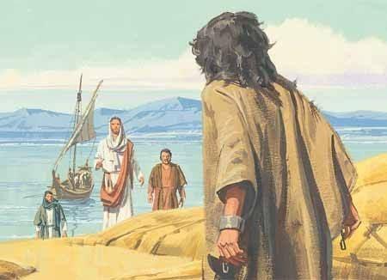
Lunes
¿PUEDES OÍR UN SUSURRO POR ENCIMA DE UN GRITO?
“Y siempre, de día y de noche, andaba dando voces en los montes y en los sepulcros, e hiriéndose con piedras. 6 Cuando vio, pues, a Jesús de lejos, corrió, y se arrodilló ante él.” (Marcos 5: 5-6)
Lee Marcos 5:1 al 20. ¿Qué podemos aprender acerca del Gran Conflicto y del poder de Jesús gracias a este asombroso relato?
R. El relato nos muestra como el mal (Satanas) quiere destruirnos, como lo estaba haciendo con este hombre, pero Jesús el bien escucha tu susurro donde pide liberación y él te libera, pero necesitamos dejar entrar y reconocerlo como el Dios de nuestra vida.
En Marcos 5:7, los demonios gritan a través del hombre: "¿Qué tienes conmigo, Jesús, Hijo del Dios Altísimo? Te imploro por Dios que no me atormentes". Resulta extraño que los verbos relativos al hombre alternen entre el singular y el plural, lo que ilustra la dicotomía que existe en su vida entre él y los demonios que lleva dentro. Los demonios saben quién es Jesús y reconocen su poder superior. Resulta casi jocoso que le suplican en nombre de Dios que no los atormente. ¿Cómo podrían los agentes del Diablo esperar que Dios impidiera a Jesús salvar a un hombre poseído por los demonios? El término griego traducido aquí como "implorar" es horkizō, que significa también "instar" o "insistir". Se utilizaba en el exorcismo para ordenar a un demonio que saliera de una persona. Este hecho sugiere que los demonios podrían haber estado aquí intentando expulsar a Jesús de su territorio.
La fortaleza de toda alma reside en Dios y no en el hombre. La quietud y la confianza han de ser la fuerza de todos los que dediquen su corazón a Dios. Cristo no manifiesta un interés casual en nosotros; el suyo es más fuerte que el de una madre por su hijo. Nuestro Salvador nos ha comprado mediante el sufrimiento y el dolor humanos, mediante el insulto, el reproche, el maltrato, la burla, el rechazo y la muerte. Él vela por ti, tembloroso hijo de Dios. El te asegurará bajo su protección. Nuestra debilidad en la naturaleza humana no impedirá nuestro acceso al Padre celestial, porque él [Cristol murió para interceder por nosotros” (Hijos e hijas de Dios, p. 79).
Reflexionemos: ¿Qué esperanza puedes extraer de esta historia en cuanto al poder de Jesús para ayudarte en cualquier cosa con la que estés luchando?

Slide 7
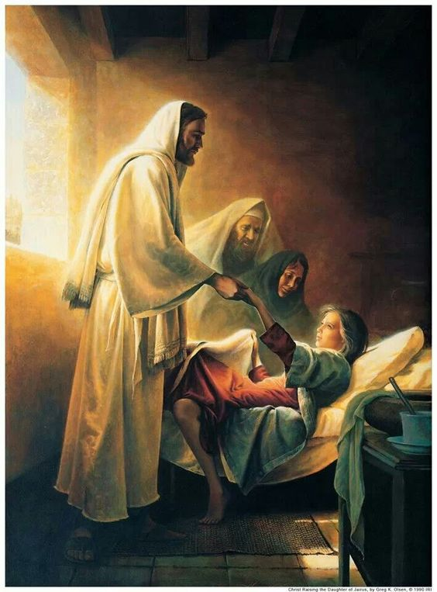
Martes
LA RAZÓN DE SER DE LAS PARÁBOLAS
“Y vino uno de los principales de la sinagoga, llamado Jairo; y luego que le vio, se postró a sus pies, y le rogaba mucho, diciendo: Mi hija está agonizando; ven y pon las manos sobre ella para que sea salva, y vivirá” (Marcos (5: 22-23).
Lee Marcos 5:21 al 24. ¿Qué características de Jairo se destacan en particular?
R. Era principal de la sinagoga, y estaba desesperado por su hija que agonizaba, tenía fe en que Jesús puede ayudarlo.
El relato acerca de la mujer con hemorragia es una de las historias sándwich de Marcos, a las que nos referimos por primera vez en el capítulo 3. En este tipo de historias, dos personajes paralelos realizan acciones opuestas, o dos personajes opuestos realizan acciones paralelas. En este caso, tenemos dos personajes opuestos que realizan acciones paralelas con resultados irónicos. Tanto Jairo como la mujer acuden a Jesús en busca de ayuda: el jefe de la sinagoga con una situación aguda (su hija está a punto de morir); la mujer, con una situación crónica (lleva doce años sangrando). Extrañamente, Jesús atiende primero la situación crónica, pero mientras atiende a la mujer con la hemorragia, la niña de doce años muere. Jesús acompaña a Jairo a su casa sin hacer ningún comentario. El hecho de que lo acompañe dice mucho de su disposición a ayudar a quienquiera que lo necesite, incluso a un típico enemigo.
“[Jesús] permaneció… a orillas del mar por un tiempo, enseñando y sanando, y luego se dirigió a la casa de Leví Mateo para encontrarse con los publicanos en su fiesta. Allí le encontró Jairo, príncipe de la sinagoga. Este anciano de los judíos vino a Jesús con gran angustia, y se arrojó a sus pies exclamando: «Mi hija está a la muerte: ven y pondrás las manos sobre ella para que sea salva, y visara» Jesús se encaminó inmediatamente con el príncipe hacia su casa. Aunque los discípulos habían visto tantas de sus obras de misericordia, se sorprendieron al verle acceder a la súplica del altivo rabino” (Palabras de vida del gran Maestro, p. 11).
Reflexionemos: Esto debiera a ti y a mi darnos la Fe y la Esperanza de que Dios siempre actura si vamos a él y ´le pedimos ayuda.

Slide 8
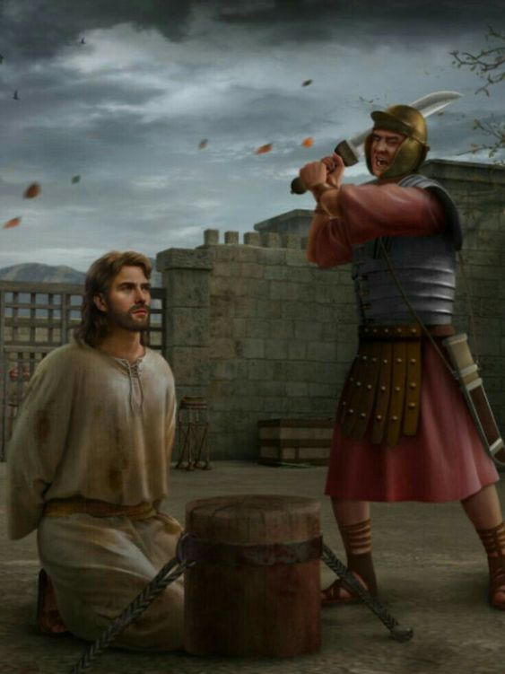
Miércoles
RECHAZO Y ACEPTACIÓN
“Porque no hay nada oculto que no haya de ser manifestado; ni escondido, que no haya de salir a luz.” (Marcos 4: 22)
Lee Marcos 6:1 al 6. ¿Por qué Jesús fue rechazado por la gente de su propio pueblo?
R. Hay un dicho popular que nadie es profeta en su propia tierra. A Jesús lo rechazaron porque estaba ofendidos y sorprendidos por el éxito de Jesús como maestro y sanador. Les resultaba difícil aceptar que siendo un carpintero pasara a ser maestro. Otra razón pudo haber sido de que la mayoría de sus milagros los hizo en Capernaúm y también el desacuerdo con su familia.
Marcos 6 contiene el tercer relato sándwich del Evangelio de Marcos: Jesús envía a los doce discípulos a una misión en torno a la trágica decapitación de Juan el Bautista. La mayor parte del pasaje tiene que ver con la dramática y grotesca historia de la decapitación de Juan por parte de Heredes, uno de los hijos de Herodes el Grande. Su nombre completo era Herodes Antipas, quien gobernó Galilea y Perea desde la muerte de su padre en el año 4 a.C. hasta el año 39 d.C., cuando fue depuesto por el emperador Calígula.
“El pueblo no estaba dispuesto a aceptar a Jesús, porque los gobernantes no creían en él. Era Jesús varón de dolores, experimentado en quebranto. Los caudillos judíos no podían dejar que los rigiese la vida austera y abnegada de Jesús. Deseaban disfrutar de los honores que el mundo otorga. A pesar de todo, muchos seguían al Hijo de Dios y escuchaban sus enseñanzas, alimentándose con las palabras que tan misericordiosamente fluían de sus labios. Tenían profundo significado, y, sin embargo, eran tan sencillas que los más débiles podían entenderlas.” (Primeros escritos, pp. 160, 161).
Reflexionemos: ¿Has sido alguna vez rechazado como lo fue Jesús, o tuviste que pasar por alguna crisis difícil de entender? ¿Qué aprendiste de esas experiencias que podría ayudarte la próxima vez que algo así suceda?

Slide 9
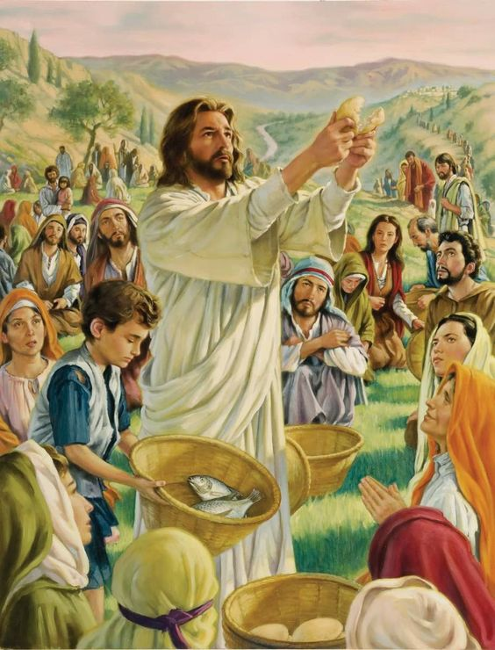
Jueves
UNA CLASE DIFERENTE DE MESÍAS
“Decía además: Así es el reino de Dios, como cuando un hombre echa semilla en la tierra;” (Marcos 4: 26)
Lee Marcos 6:30 al 52. ¿Qué problema enfrentaron Jesús y los discípulos, y cómo fue resuelto?
R. Enfrentaron el problema de alimentar a la multitud cinco mil hombres. Los discípulos querían resolverlo en términos humanos, pero Jesús lo soluciona con un milagro, alimentando a todos.
Tras volver de su misión, los discípulos van con Jesús a una zona tranquila de la costa oriental del mar de Galilea para descansar, pero una gran multitud de cinco mil hombres llega al lugar antes que ellos. Jesús ve que son como ovejas sin pastor. Los instruye durante todo el día. Esta noción se ve reforzada por la referencia a que Jesús vio a esas personas como “ovejas sin pastor”, una cita parcial de Números 27:17, donde Moisés pide a Dios que designe un líder como sucesor suyo para Israel. Esta fraseología acerca de un pastor para el pueblo de Dios aparece por doquier en el Antiguo Testamento, típicamente en referencia a la falta de un líder o rey para Israel.
“Al considerar el poco tiempo que nos queda, debiéramos velar y orar como pueblo, y en ningún caso dejarnos distraer de la solemne obra de preparación para el gran acontecimiento que nos espera. Porque el tiempo se alarga aparentemente, muchos se han vuelto descuidados e indiferentes en sus palabras y acciones. No comprenden su peligro, y no ven ni entienden la misericordia de nuestro Dios al prolongar el tiempo de gracia a fin de que tengan oportunidad de adquirir un carácter digno de la vida futura e inmortal. Cada momento es del más alto valor…” (Testimonios para la iglesia, t. 4, pp. 301, 302).
Reflexionemos: Si una comprensión errónea de la primera venida de Cristo condujo a varios al desastre, ¿cuánto peor podría ser el caso de muchos hoy si tuvieran una comprensión equivocada de la segunda venida?

Slide 10
PARA ESTUDIAR Y MEDITAR
Marcos, al igual que los otros tres evangelistas, describe el antagonismo de algunos de los maestros y líderes judíos de la sinagoga en contra de Jesús. Sin embargo, este antagonismo no detiene la participación religiosa de Jesús en la sinagoga ni su labor en favor de la gente de su comunidad. Por ejemplo, Marcos 1:21 narra que Jesús y sus discípulos “fueron a Capernaum, y cuando llegó el sábado, Jesús entró en la sinagoga y empezó a enseñar”. El primer milagro de Jesús registrado en el Evangelio de Marcos tiene lugar en la sinagoga: “Estaba en la sinagoga un hombre con un espíritu impuro” (Mar. 1:23). Luego, en Marcos 5:22, Jesús ministra a “uno de los principales de la sinagoga”.
Jesús salió de su propia comunidad de fe para llegar a personas de comunidades gentiles; es decir, paganas. ¿Qué hacemos nosotros para alcanzar a las personas que están más allá de nuestros muros e invitarlas a formar parte del Reino de Dios? Considera, en tu respuesta, Marcos 6:34: “[Jesús] vio esa gran multitud y tuvo compasión de ellos, porque eran como ovejas sin pastor. Así empezó a enseñarles muchas cosas”.
En esta semana estudiamos cinco retos que enfrento Jesús y como salió victorioso: 1) Calmando la tormenta; 2) Venciendo y expulsando demonios; 3) Venciendo la enfermedad; 4) Venciendo el Rechazo de su propio pueblo; 5) Venciendo la incomprensión

